Slide 1
Центр компетенций в сфере сельскохозяйственной кооперации и поддержки фермеров Кировской области
Как продлить сертификат ключа ЭЦП
2024

Slide 4
Проверить изменения в законодательстве, возможно, что-то изменилось. Например, пользоваться сертификатами квалифицированной электронной подписью (КЭП) сотрудника юрлица будет запрещено с 1 сентября 2024 года. В этом случае необходимо быть готовым получить квалифицированный сертификат физического лица и машиночитаемую доверенность (это электронная форма бумажной доверенности, подписанная квалифицированной электронной подписью (КЭП) руководителя организации или индивидуального предпринимателя), создается и представляется в файле формата XML), если вы собираетесь представлять интересы вашей организации и дальше
Проверить срок действия сертификата квалифицированной электронной подписи и ориентироваться на его истечение
Убедиться в работоспособности токена (флешка), на котором хранится ключ электронной подписи. Если токен вышел из строя, то для создания нового сертификата придётся купить новый токен
Проверить корректность работы криптопровайдера. Возможно, лицензия на криптопровайдер тоже подходит к концу и её нужно обновить. Это относится и к другим программам, которые работают с электронной подписью, если для их работы необходимо приобретать ключи лицензий с ограниченным периодом действия
за две недели истечении срока действия сертификата, нужно выполнить следующие проверки
Своевременно обратиться в выбранный
УЦ и представить необходимую
информацию для продления подписи.
Определиться с подходящим удостоверяющим центром и выбрать ближайшее отделение.
Узнать время посещения, какие данные нужно представить и подготовить документы (Паспорт; Выписка из СНИЛС; Оплатить счет; Заявление; ИНН)
Срок действия текущего сертификата не истёк, можно будет получить новый сертификат, не посещая удостоверяющий центр.

Slide 5
Внесены изменения в закон «Об электронной подписи»
Федеральным законом от 4 августа 2023 № 457-ФЗ внесены изменения в Федеральный закон от 06.04.2011 № 63-ФЗ «Об электронной подписи». Закон вступает в силу со дня его официального подписания, с 4 августа 2023 года, за исключением некоторых положений, для которых предусмотрен иной порядок применения.
В частности, до 31 августа 2024 года продлена возможность использования квалифицированных сертификатов сотрудников юридических лиц без предоставления машиночитаемой доверенности (МЧД). Сотрудники юридических лиц могут подписывать документы своим сертификатом после 1 сентября 2023 - до тех пор пока не закончится его срок действия, но не позже, чем до 31 августа 2024 года. Получить сертификат сотрудника после 1 сентября 2023 года будет невозможно. С этой даты аккредитованные удостоверяющие центры для сотрудников смогут выдавать только сертификаты физического лица.
Машиночитаемая доверенность: что это и для чего нужна
С 1 марта 2023 года по 31 августа 2023 года вводится переходный период для начала применения машиночитаемой доверенности. С 1 сентября 2023 года она станет обязательной. До этого времени можно использовать действующие доверенности на сотрудников, выданные до 2023 года.
МЧД представляет собой полную копию обычной доверенности, выполненной в цифровом формате. В неё вносится информация о доверенном лице, его обязанностях и полномочиях, а также данные об организации-доверителе, от имени которой он действует.
У каждого контролирующего органа будет своя форма МЧД — у ФНС она одна, у Социального фонда и Росстата другая. Машиночитаемая доверенность будет заполняться по специальной форме. Можно использовать форму из бухгалтерской программы (например, 1С). МЧД заверяет руководитель организации или ИП своей электронной подписью.
К аккредитованным удостоверяющим центрам предъявляются теперь более строгие требования по размеру собственных средств. Также вводятся квалифицированные сертификаты ключа проверки электронной подписи сроком действия 12 лет, которые могут выдавать аккредитованные удостоверяющие центры. При этом сроки продления не изменились т.к. срок действия закрытого ключа электронной подписи останется неизменным — один год или 15 месяцев.

Slide 6
Проверить срок действия сертификата квалифицированной электронной подписи и ориентироваться на его истечение
Проверить срок действия электронной подписи (сертификата) можно одним из способов:
В личном кабинете
С помощью КриптоПроCSP (это программа, которая позволяет создавать юридически значимую ЭП и проверять ее подлинность в соответствии с Федеральным законом № 63 -ФЗ «Об электронной подписи». Она обеспечивает безопасность и конфиденциальность передачи электронных документов с ЭП. КриптоПро CSP относят к средствам криптографической защиты данных (СКЗИ). Она полностью соответствует требованиям в специальных ГОСТах и Приказе ФСБ № 66.
- Через панель управления Рутокен (это программное средство, предназначенное для обслуживания устройств Рутокен в операционных системах семейства Microsoft Windows. Панель управления Рутокен устанавливается в системе при установке комплекта «Драйверы Рутокен для Windows»)

Slide 7
В личном кабинете
1. Зайдите в Личный кабинет удостоверяющего центра.
2. Перейдите на вкладку «Действующие». В столбце «Действует до» будет указан срок действия электронной подписи.

Slide 8
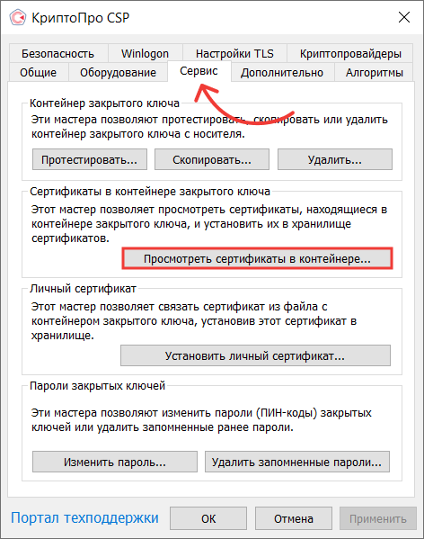
С помощью КриптоПро CSP
1. Запустите КриптоПро CSP. Для этого откройте меню «Пуск» → «Панель управления» → «КриптоПро CSP».
2. Перейдите на вкладку «Сервис».
3. Нажмите «Просмотреть сертификаты в контейнере»

Slide 9
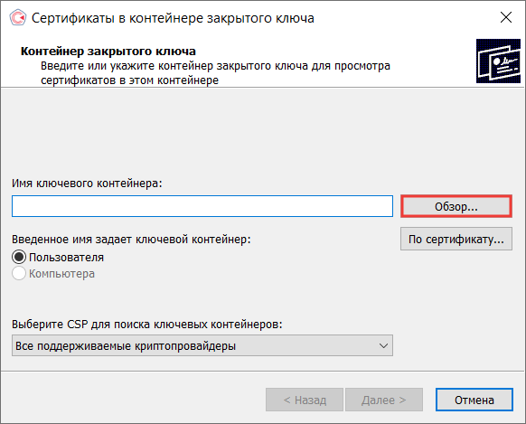
4. В открывшемся окне нажмите «Обзор».

Slide 10
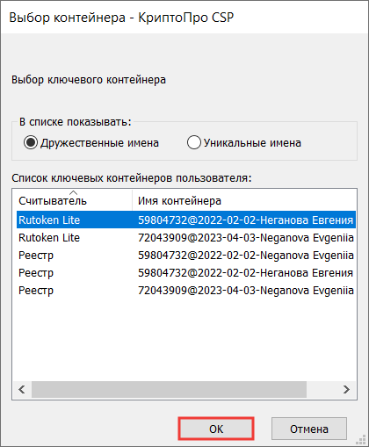
5. Выберите ключевой контейнер и нажмите на кнопку «ОК»

Slide 11
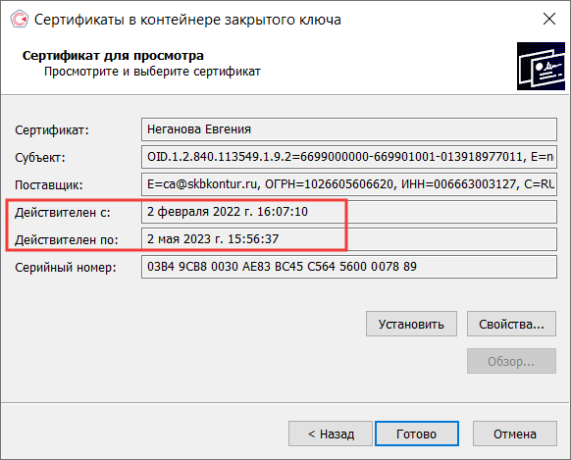
6. В открывшемся окне можно посмотреть срок действия сертификата электронной подписи

Slide 12
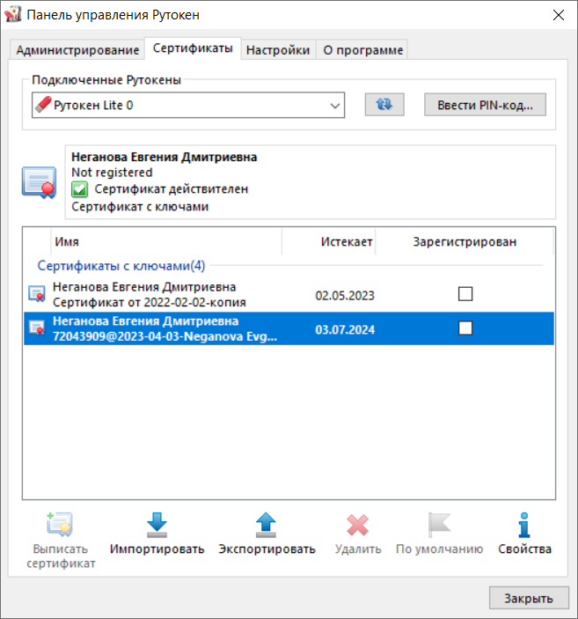
Через Панель управления Рутокен
Сертификат на носителях Рутокен S\Lite\ECP 2.0 можно посмотреть через «Пуск» → «Рутокен» → «Панель управления Рутокен» → вкладка «Сертификаты».

Slide 13
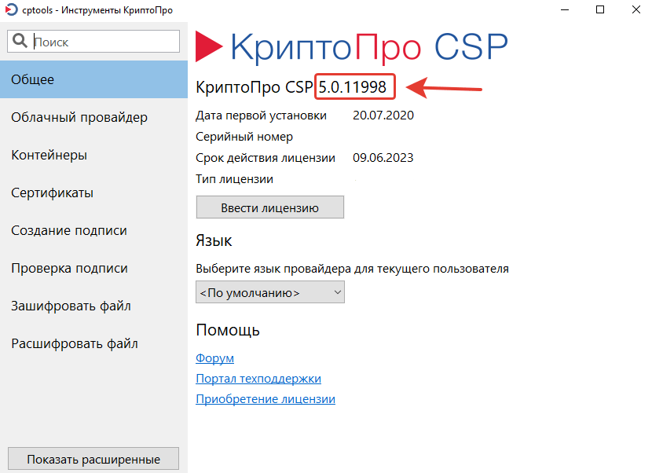
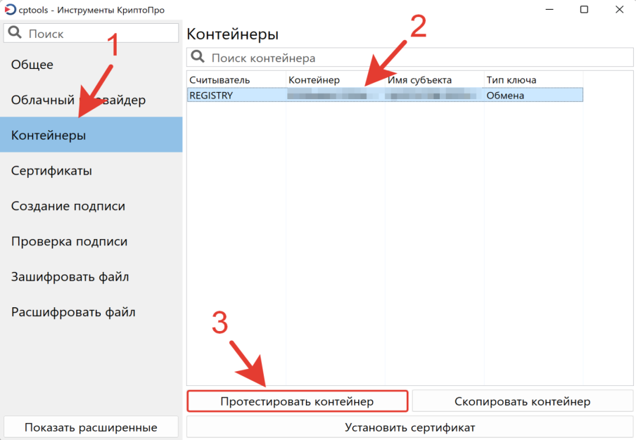
Проверить корректность работы криптопровайдера
В источнике описан способ проверки контейнера закрытого ключа ЭЦП в программе «КриптоПро». Для этого необходимо выполнить следующие шаги:
1. Запустите программу «Инструменты КриптоПро».
2. Перейдите во вкладку «Контейнеры».
3. Выберите контейнер закрытого ключа ЭЦП, который необходимо проверить.
Нажмите кнопку «Протестировать контейнер».
После этого в течение 1 минуты откроется окно с информацией о результатах тестирования контейнера ЭЦП. Если ошибок в контейнере закрытого ключа ЭЦП не будет обнаружено, то в заголовке окна будет написано «Тестирование контейнера завершилось успехом».
Если же при тестировании ЭЦП возникли ошибки, то появится информация об ошибках, которая будет подсвечена красным цветом.

Slide 14
Проверка работоспособности токена
Установка драйвера токена и определение оборудования операционной системой
В случае корректной установки и работоспособности токена, на нём
равномерно должен гореть красный светодиод.
Установка драйверов токена при первом подключении может занять несколько минут.
При последующем подключении токен «быстро» опознаётся операционной системой.
Важно! При установке токена в новый USB порт, выполняется его
«длительное» первичное распознавание.
Ниже приведены события, которые происходят в системе при установке драйверов токена.
После первого подключения токена к USB порту области уведомлений (системном трейе)
должно появится такое сообщение

Slide 16
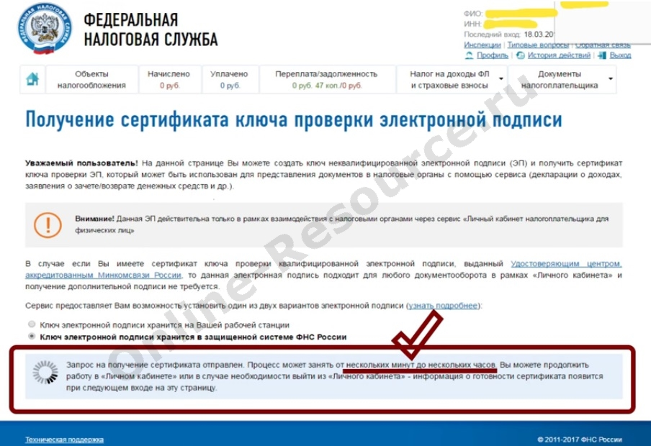
Продлить сертификат электронной подписи ФНС можно лично в отделении налоговой или дистанционно в личном кабинете.
Возможность продлить сертификат электронной подписи ФНС удалённо предоставлена не всем. Это может сделать только тот директор или ИП, который имеет действующий сертификат УКЭП ФНС. При условии, что ФИО и ключевая информация об организации не менялись, и пользователь применяет ранее предоставленный в ФНС токен.
Соответствующее заявление заполняется в личном кабинете налоговой. После этого выпускается новый сертификат, а старый автоматически отзывается. Если срок ранее выданного сертификата ключа закончился, то перевыпустить ЭЦП удалённо не получится.
Функциональность перевыпуска сертификатов электронной подписи реализован в «В личном кабинете ИП»
Сертификат электронной подписи, полученный в коммерческом УЦ, продлить удалённо через налоговую не получится. Если необходима подпись ИП, то понадобится лично явиться в налоговый орган.

Slide 17
С ноября 2023 года в Тезоре можно продлить действующую подпись в личном кабинете, если ЭЦП не вышел срок.
Если срок ЭЦП вышел, то личное посещение в налоговую.
Продлить действие ЭЦП ТЕНЗОР
Удостоверяющий центр
Подайте заявку на продление по телефону или онлайн. Поступит письмо-напоминание со ссылкой на форму заявки незадолго до окончания срока действия подписи.
Создайте закрытый ключ и подпишите запрос на сертификат. Следуя подсказкам системы, сгенерируйте новый ключ ЭП и подпишите запрос на получение нового сертификата.
Оплатите счет и дождитесь одобрения заявки. Менеджер проверит заявку и выставит счет. В течение 1 дня после оплаты будет выпущен сертификат электронной подписи. Об этом менеджер сообщит по телефону или письмом на e-mail.
Проверьте и подпишите бланк сертификата ЭП. Получив уведомление, что сертификат готов, перейдите в заявку и подпишите бланк, проверив все данные. Готово, у вас есть новая электронная подпись!

Slide 18
Проверка аккредитации коммерческого удостоверяющего центра
ВАЖНО
Если коммерческий удостоверяющий центр не аккредитован, то выданный им сертификат электронной подписи не будет квалифицированным. Пользователь не сможет работать с юридически значимыми документами и вести ЭДО без дополнительных действий по признанию такой ЭП между нтрагентами. Перечень аккредитованных УЦ находится в открытом доступе на сайте Минцифры.
Тензор - Киров
Ломоносова, д.20, телефон техподдержки +7 833 276-00-07,+7 922 955-88-90
sbis43.ru
info@sbis43.ru
ЦЭК
Адрес: 610017, г.Киров, Октябрьский проспект, д.104, оф.705
Режим работы: пн-чт - 09:00-18:00, пт - 09:00-17:00, сб-вс - выходные дни
Email: kirov@cek.ru
Телефон: +7(8332)20-37-05, +7(922)990-37-05

Slide 19
ООО «Программный центр»
Режим работы
Пн-Пт с 5:00 до 18:00
Отдел продаж
8 (800) 707-41-80 Доб. 1 – Отдел продаж, Удостоверяющий центр, Учебный центр
Доб. 2 – Отдел техподдержки
sales@pbprog.ru
Кировский филиал АО «ЦентрИнформ»
Телефон:
(8332) 212-818 - единый многоканальный номер
Режим работы:
Понедельник-четверг - 8:00-17:00, обед 12:30-13:30 Пятница - 8:00-16:00, обед 12:30-13:30 Суббота, воскресенье - выходные дни
Адрес:
г. Киров, ул. Ленина, д. 85, 4 этаж

Slide 20
Наши контакты:
Центр компетенций в сфере сельскохозяйственной кооперации и поддержки фермеров Кировской области
(структурное подразделение КОГБУ «ЦСХК «Клевера Нечерноземья»):
город Киров, ул. Преображенская, 66, каб. 215.
тел. (8332) 64-02-56
E-mail: kleverkirov@mail.ru www. kleverkirov.ru
юрисконсульт, консультант: Черных Алёна Дмитриевна тел. 64-99-98
бухгалтер, консультант: Русских Татьяна Васильевна, тел. 64-01-91
Благодарим за внимание !!!

